Slide 1
Cuaderno de notas científicas

Slide 2
La importancia del nombre: El nombre propio tiene gran importancia para el niño ya que forma parte de su identidad. Tiene un gran sentido emocional.
Para enseñarles la importancia del nombre, escribirán o intentaran escribir su nombre en un poco de harina y así tendrán la libertad de borrarlo y volverlo a hacer. Después realizaran su propia plastilina para intentar hacer las letras de su nombre.
Para terminar la actividad armaran un rompecabezas con su nombre para que sepan la importancia de tener un nombre.
Organizar mi día: Para los niños es muy importante organizar sus hábitos diarios; tener la hora para comer, bañarse, y una preparación previa antes de dormir. Ello contribuye a desarrollar una noción del tiempo y facilita la capacidad de la organización y concentración.
Para esta actividad los niños clasificaran las actividades que se realizan en la mañana, en la tarde y en la noche, después ayudaran a un personaje a organizar su día para que después ellos tengan la oportunidad de organizar su propio día.

Slide 3
Jugar y trabajar en equipo: Trabajar en equipo refuerza en los niños y en las niñas los vínculos sociales y mejora sus habilidades para relacionarse con los demás, aumentando la empatía y la solidaridad. Además ayuda a desarrollar su inteligencia emocional y a forjar una autoestima sana.
Para esta actividad, escucharan un cuento de como trabajar en equipo pueden surgir soluciones al problema, después entre todos tendrán que trabajar en equipo para rescatar a uno de sus compañeros con diversos materiales.
Por ultimo entre todos trabajaran en equipo para armar un rompecabezas acomodando las piezas en su lugar.

Slide 4
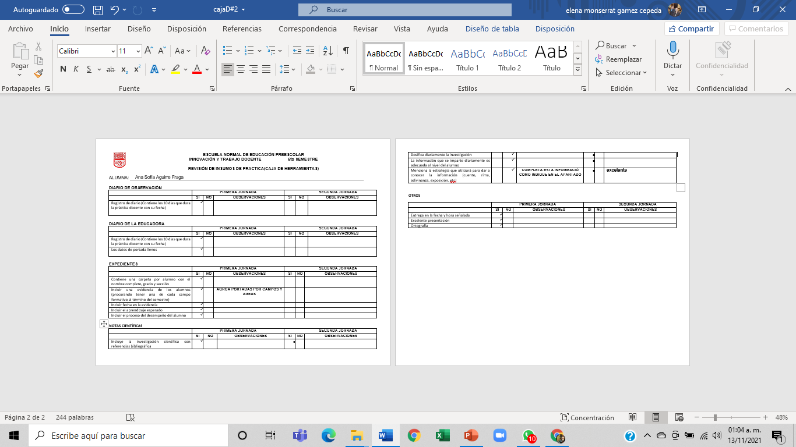
Rubrica

